Slide 1
Modernizace traťového úseku Horažďovice předměstí - Sušice
Vysoká škola technická a ekonomická v Českých Budějovicích
Ústav technicko-technologický
Autor bakalářské práce: Lukáš Navrátil
Vedoucí bakalářské práce: Ing. Vladimír Ľupták, PhD.
Oponent bakalářské práce: Ing. Lumír Pečený, PhD.

Slide 2
Motivace a důvody
zájem o dané téma
základní znalost předpisů v železniční dopravě
přínos pro cestující
zaměstnání v dopravě

Slide 3
Cíl práce
Cílem bakalářské práce je analýza současného stavu traťového úseku Horažďovice předměstí – Sušice a návrh modernizace traťového úseku.

Slide 4
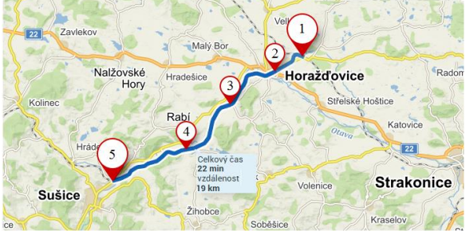
Popis traťového úseku Horažďovice předměstí - Sušice
Na obrázku se nachází na vyznačeném úseku 5 železničních stanic.
Horažďovice předměstí
Horažďovice
Velké Hydčice
Žichovice
Sušice

Slide 5
Návrhy na modernizaci
pozemní stavební objekty
staniční zabezpečovací zařízení
traťové zabezpečovací zařízení
železniční svršek a spodek
nástupiště
přejezdy
mosty

Slide 6
Návratnost z investic
celková denní tržba (13,76 x 28 x 19) + (83,26 x 4 x 19) = 13 648 Kč
celková roční tržba 13 648 x 365 = 4 981 549 Kč
ROI = (4 981 549 / 1 100 000 000) x 100 = 0,45 %

Slide 7
Návrhy opatření
navržena nejvyšší traťová rychlost na jednotlivých úsecích z původní rychlosti 65 km/h na rychlost 80 km/h.
zkrácení celkové jízdní doby vlaků osobní dopravy, a to z původních 22 min na 19 min

Slide 8
Závěrečné shrnutí
návrh modernizace výpravních budov, szz, tzz, železničního svršku a spodku, nástupišť, přejezdů a mostů
výpočet návratnosti investic
návrhy opatření

Slide 9
Odpovědi na otázky vedoucího
Bude Správa železnic realizovať modernizáciu skúmaného traťového úseku? Ak áno, tak ktoré vaše návrhy budú aplikované ?

Slide 10
Odpovědi na otázky oponenta
Předpokládáte, že bude reálná modernizace 19 km traťového úseku s náklady na modernizaci 1,1 mld Kč s předpokládanou časovou úsporou 3 minuty po modernizaci úseku?
Roční návratnost investice jste stanovil dle výpočtu 0,45%, to je za předpokladu 100% využití propustnosti tratě?
Jakým způsobem by jste kromě zkrácení jízdní doby přilákal cestujíci (zákazníky) železniční dopravy?

Slide 11
Děkuji za pozornost

